Slide 1

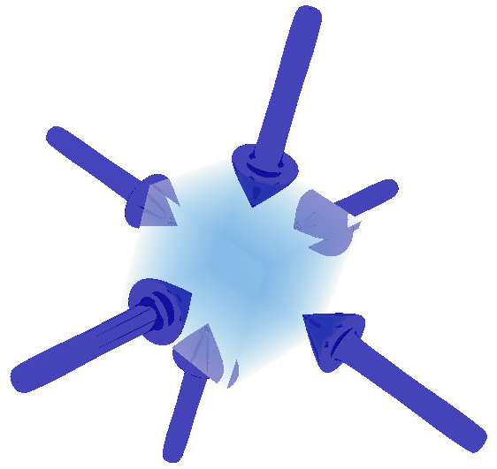
TÓPICOS DE GEOMECÂNICA EM RESERVATÓRIOS DE PETRÓLEO
UNIVERSIDADE FEDERAL DE PERNAMBUCO - UFPE
Curso de Modelagem Hidrogeoquímica
Área de Petróleo
Aula 1
Introdução
Conceitos básicos
Tensão / Deformação
Ricardo Wanderley de Oliveira
Agosto/2023

Slide 2
Estrutura do curso
TÓPICOS DE GEOMECÂNICA
Ministrado em paralelo com a disciplina de Modelagem Hidrogeoquímica;
Público alvo: Dirigido para um público com conhecimento básico/intermediário na área;
Objetivo: Equalizar conhecimentos de geomecânica fazendo associação com os assuntos de hidrogeoquímica (CCS/CCUS);
Habilidades a serem desenvolvidas: Ao final os alunos deverão estar familiarizados com os tópicos do conteúdo do curso e deverão saber o que é necessário para elaborar um modelo numérico e quais informações podem ser obtidas da simulação fluxo-geomecânica;
Metodologia: Aulas expositivas remotas e presenciais (on-line nas quartas-feiras de 14:00 às 16:00h);
Avaliação: Participação nas aulas e apresentação de exercícios de fixação/trabalhos;
Conteúdo programático: A seguir;
Referências/Bibliografia: A seguir.

Slide 3
Conteúdo Programático
TÓPICOS DE GEOMECÂNICA
Tensões in-situ / principais
Falha e o estado de tensões
Estimativa da pressão de poros
Tensões em torno do poço *
Rochas e ondas *
Perfilagem de poços
Geomecânica de reservatórios
Compactação
Driver de compactação
Efeitos na porosidade / permeabilidade
Subsidência
Trajetória de tensões
Fraturamento hidráulico
Geomecânica na simulação numérica de reservatórios
Estratégias de perfuração e produção
Modelo geomecânico: 1D e 3D
Introdução
Conceitos básicos
Tensão / Deformação
Transformações
Invariantes
Tensões Principais
Teoria da Elasticidade
Lei de Hooke
Módulos de elasticidade
Termoelasticidade / Poroelasticidade
Tensão efetiva
Fratura da rocha
Critérios de ruptura
Ruptura por tração / cisalhamento / compactação
Efeitos dos fluidos na ruptura

Slide 4
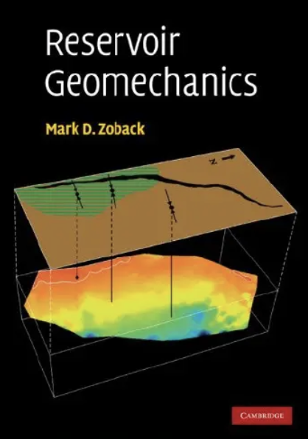
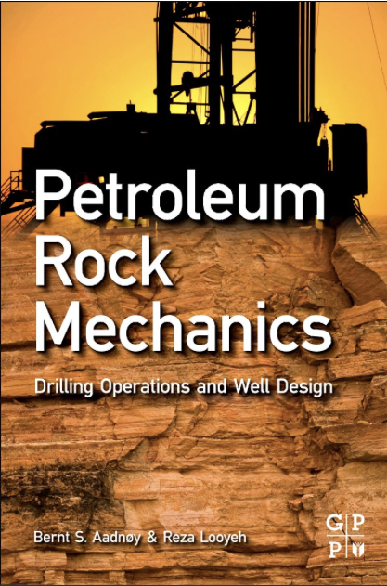
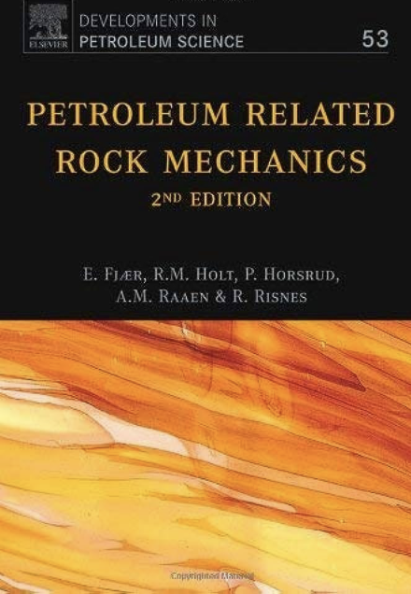
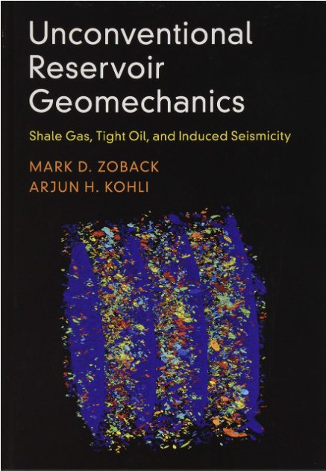

Bibliografia
TÓPICOS DE GEOMECÂNICA
M. D. Zoback
B. Aadnoy
Erling Fjær
M. D. Zoback
R. Wanderley

Slide 5
Introdução
TÓPICOS DE GEOMECÂNICA
Definição de Geomecânica
Geomecânica estuda o comportamento mecânico das rochas/solos em resposta às alterações de tensão, pressão, temperatura (e composição química).
Geomecânica vs Geotecnia
“A definição de geomecânica é confusa. Existe diferença entre geotecnologia, engenharia geotécnica e geomecânica? Além disso, há diferença entre geologia de engenharia e engenharia geológica, áreas também intimamente relacionadas à geotecnologia, engenharia geotécnica e geomecânica?”
"Enquanto a geotecnologia e a engenharia geotécnica se concentram nos solos, a geomecânica combina geologia, mecânica dos solos e mecânica das rochas."Geomechanics Challenges and its Future Direction – Food for Thought”, Ghana Mining Journal, pp. 14 - 20
"O projeto de engenharia geotécnica é baseado em modelos matemáticos, constitutivos e numéricos implementados em códigos computacionais que são capazes de prever o comportamento de geoestruturas e fundações sob uma ampla variedade de condições de carregamento, às vezes exigentes ou extremas." https://doi.org/10.1002/nme.3192

Slide 6
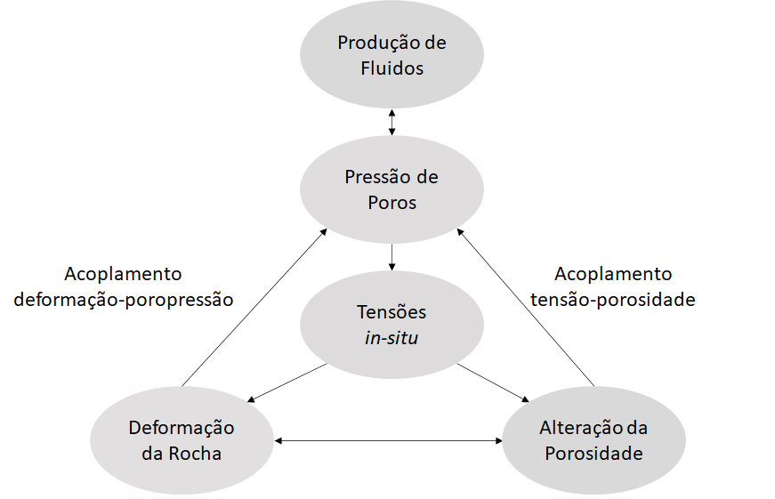
Introdução
TÓPICOS DE GEOMECÂNICA
Definição de Geomecânica
Na área de petróleo “Geomecânica” é o termo amplamente utilizado no estudo do comportamento mecânico das rochas em associação com a modelagem de fluxo.
fluxo
geomecânica
Cadeia de efeitos fluxo-deformação - adaptado de Gutierrez, M. e Lewis, R. W. (1998).

Slide 7
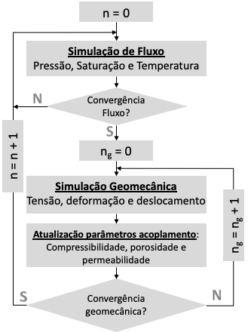
Introdução
TÓPICOS DE GEOMECÂNICA
Geomecânica na Simulação de Fluxo
Acoplamento fluxo-geomecânico - adaptado de Fleming, P. D. (2004).

Slide 8
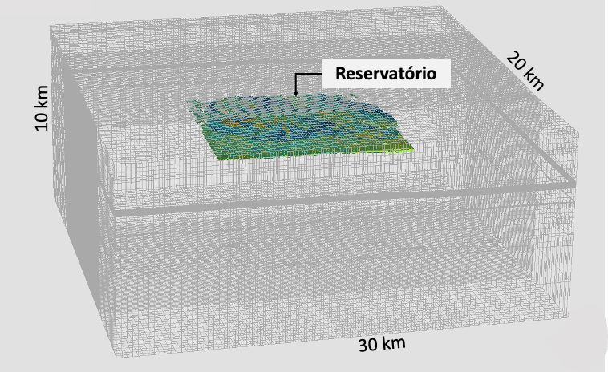
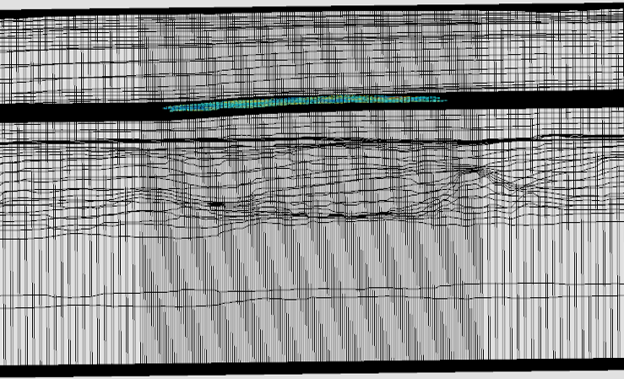
Introdução
TÓPICOS DE GEOMECÂNICA
Modelo Geomecânico 3D
Reservatório
Perspectiva
Vista Lateral

Slide 9
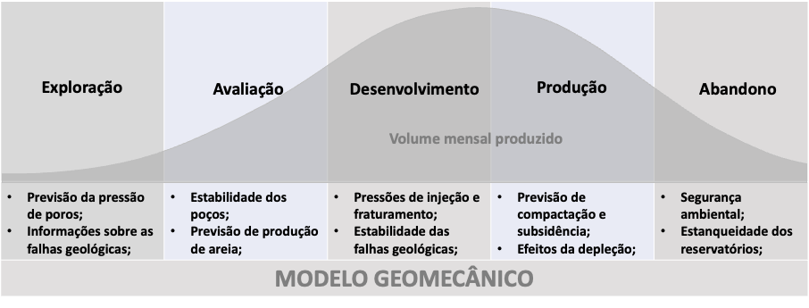
Introdução
TÓPICOS DE GEOMECÂNICA
Modelo Geomecânico / Fases do reservatório
Geomecânica nas fases da vida produtiva de um reservatório de petróleo.

Slide 10
Introdução
TÓPICOS DE GEOMECÂNICA
Principais elementos a serem considerados numa análise geomecânica:
Avaliação das cargas e das condições em que as formações estão submetidas (tensão, pressão e temperatura);
Entendimento do estado de tensões (magnitude, direção) e regime de falhas geológicas atualmente ativo;
Modelos de fluxo, geológico e geofísico disponíveis;
Perfis, ensaios em laboratório e correlações disponíveis;
Dados disponíveis das propriedades mecânicas das rochas;
Tipo de modelo geomecânico a ser adotado (analítico ou numérico);
Pressões, temperatura e características dos fluidos a serem injetados;
Critérios de projetos (poços, completação e equipamentos de superfície, …);
Conhecimento das restrições operacionais do campo.

Slide 11
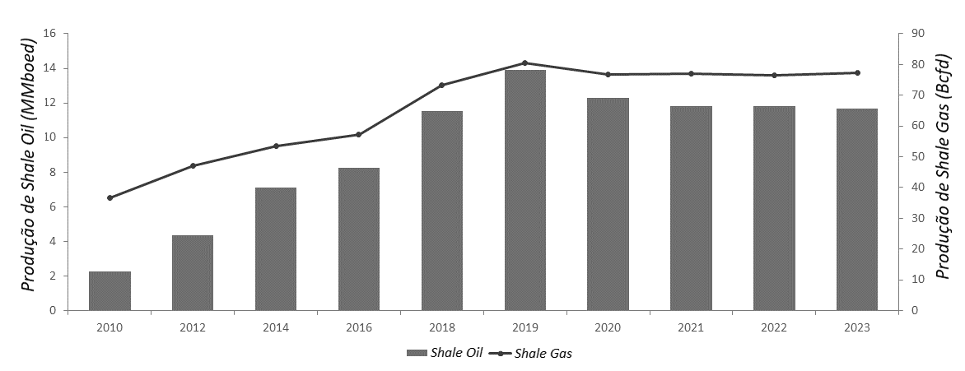
Introdução
TÓPICOS DE GEOMECÂNICA
Geomecânica em reservatórios não convencionais (shale):
A partir do início dos anos 2000, uma expressiva quantidade de óleo e gás passou a ser explotada de rochas com baixíssima permeabilidade (shale), que passaram a ser denominadas reservatórios não convencionais.
Histórico e previsão de produção de Shale-Oil e Shale-Gas - Fonte:(Global, Oil. Gas., 2020).

Slide 12
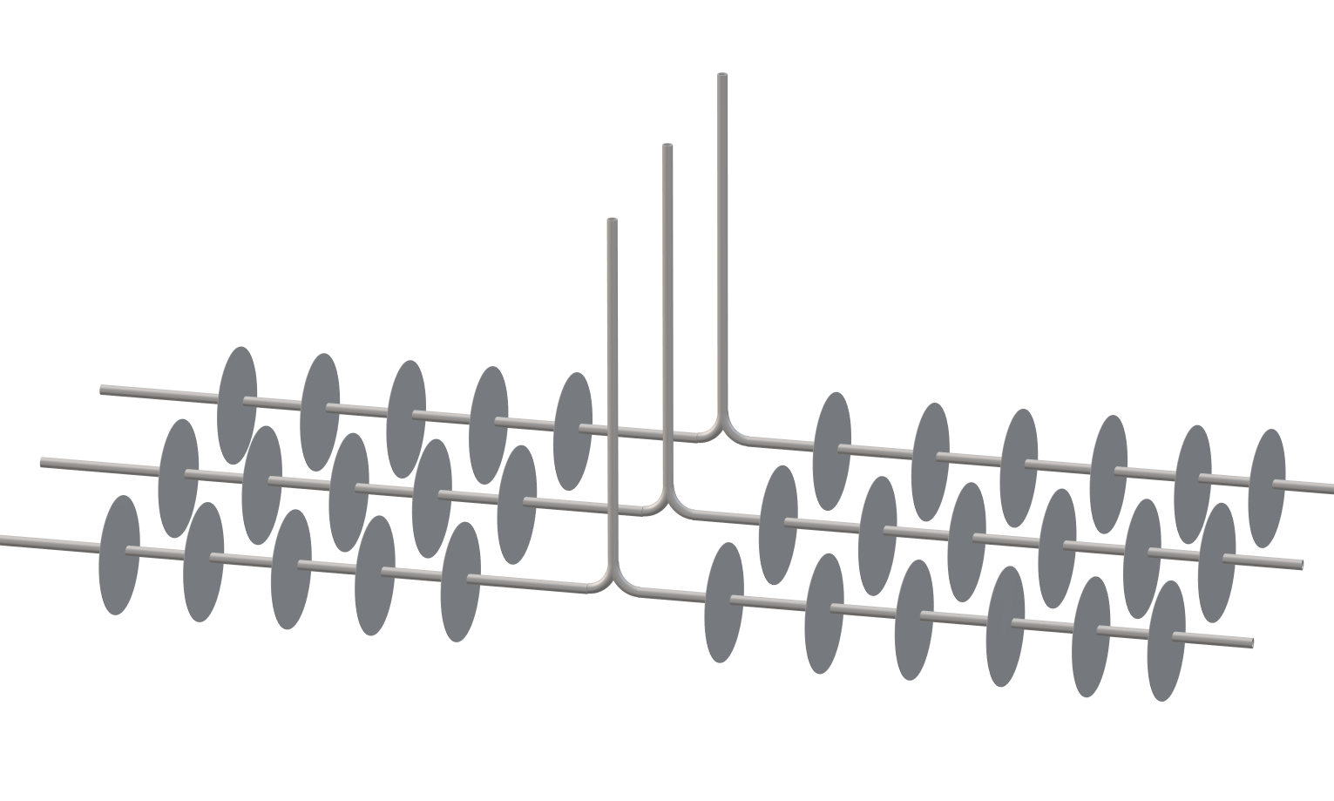
Introdução
TÓPICOS DE GEOMECÂNICA
Geomecânica em reservatórios não convencionais (shale):
A produção econômica a partir desse tipo de rocha só foi possível através da perfuração de poços multi-laterais horizontais submetidos a vários estágios de fraturamento hidráulico.
Poços multilaterais
Múltiplos fraturamentos

Slide 13
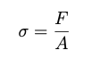
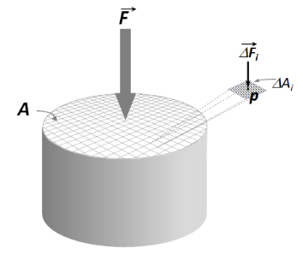
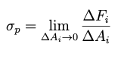
Conceitos Básicos
TÓPICOS DE GEOMECÂNICA
Tensão
Relação entre uma força (F) e a área (A) perpendicular à sua direção.
Tensão em um ponto é o valor limite da força por unidade de área quando a área tende a zero.
Tensão definida em um ponto.

Slide 14
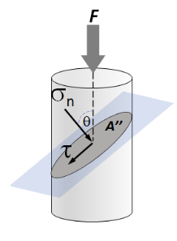
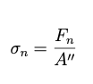
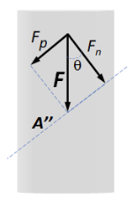
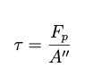
Conceitos Básicos
TÓPICOS DE GEOMECÂNICA
Componentes da Tensão
Quando a força não é perpendicular a área, teremos:
Componente Normal
Componente Cisalhante

Slide 15
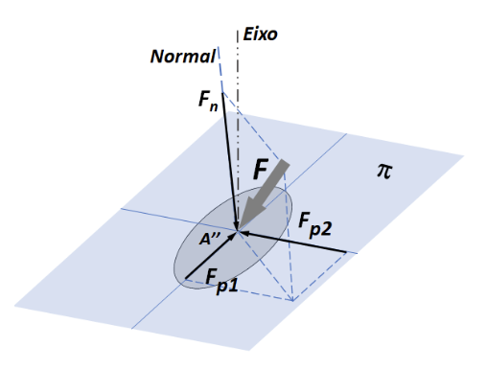
Conceitos Básicos
TÓPICOS DE GEOMECÂNICA
Componentes da Tensão
Decomposição em três dimensões:

Slide 16
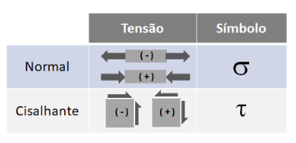
Conceitos Básicos
TÓPICOS DE GEOMECÂNICA
Tensão – Convenção de sinais (Mecânica das Rochas)

Slide 17
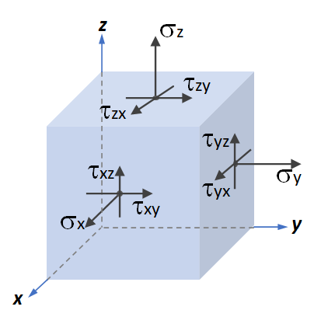
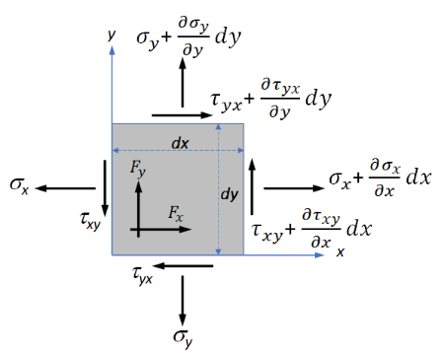
Conceitos Básicos
TÓPICOS DE GEOMECÂNICA
Tensão – Equações diferenciais do equilíbrio
z
Tensões nas faces de um cubo.
Tensões em um corte perpendicular ao eixo z.

Slide 18
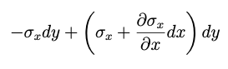
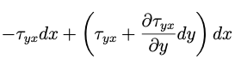
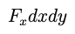
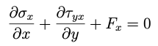
Conceitos Básicos
TÓPICOS DE GEOMECÂNICA
Tensão – Equações diferenciais do equilíbrio
Considerando as forças normais na direção do eixo x, temos:
as forças cisalhantes, também na direção x, são:
z
a força de corpo que atua na direção x, é dada por:
Somando todas as forças atuantes na direção do eixo x e dividindo por dxdy, teremos:

Slide 19
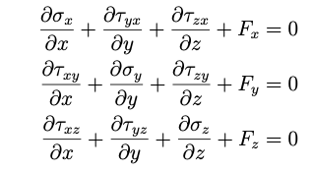
Conceitos Básicos
TÓPICOS DE GEOMECÂNICA
Tensão – Equações diferenciais do equilíbrio
z

Slide 20
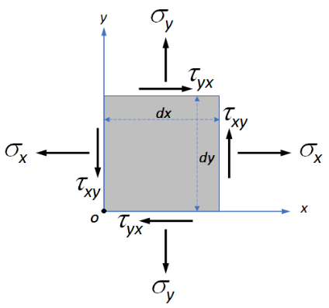
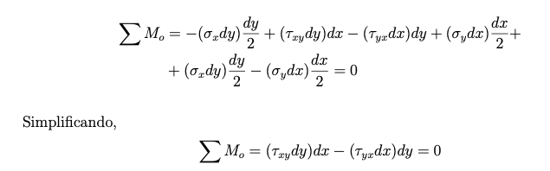
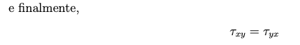
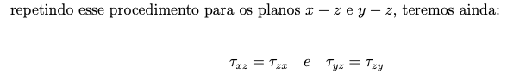
Conceitos Básicos
TÓPICOS DE GEOMECÂNICA
Tensão – Equações de momento
Considerando, novamente, a seção do sólido no plano x – y, sabendo que o mesmo está em repouso e utilizando a equação de equilíbrio de momento (em relação ao ponto 0), podemos demonstrar que as tensões cisalhantes se cancelam:

Slide 21
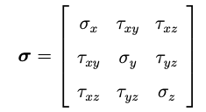
Conceitos Básicos - Estado de Tensão
TÓPICOS DE GEOMECÂNICA
Tensão – Estado de Tensões
Tensor

Slide 22
Conceitos Básicos
TÓPICOS DE GEOMECÂNICA
Deformação - Considerações
Se as posições relativas das partículas de um corpo forem alteradas, dizemos que ele sofreu uma deformação. Quando um corpo está sob a ação de um carregamento ele poderá se deslocar, rotacionar e/ou se deformar. Ocorrendo isso, algumas (ou todas) partículas do corpo ocuparão outra posição no espaço após a ação dos esforços.
A deformação na engenharia é medida em relação as dimensões iniciais do corpo, o que, de fato, é uma considerável simplificação, uma vez que essas dimensões variam continuamente com a aplicação dos esforços. Por isso, para que essa suposição possa ser válida, se pressupõe que as deformações serão pequenas (infinitesimais) quando comparadas às dimensões do corpo, e que os deslocamentos e seu gradiente também sejam infinitesimais.
Essa abordagem é denominada de Teoria das Pequenas Deformações ou dos pequenos deslocamentos e se torna adequada para a análise de materiais elásticos relativamente rígidos.
Aqui usaremos esse tipo de simplificação.

Slide 23
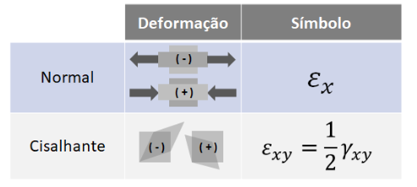
Conceitos Básicos
TÓPICOS DE GEOMECÂNICA
Deformação - Convenção de sinais (Mecânica das Rochas)

Slide 24
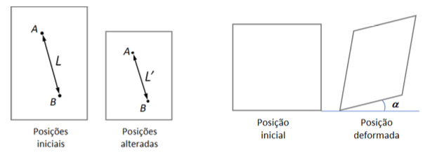
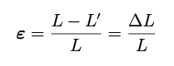
Conceitos Básicos
TÓPICOS DE GEOMECÂNICA
Deformação
Contração
Cisalhamento
A deformação, então, é calculada através da relação entre a variação do comprimento de um elemento e o seu valor inicial, no caso das deformações normais teremos:
A deformação por cisalhamento é definida como sendo a medida da alteração angular que ocorre no interior do corpo pela ação das tensões cisalhantes.

Slide 25
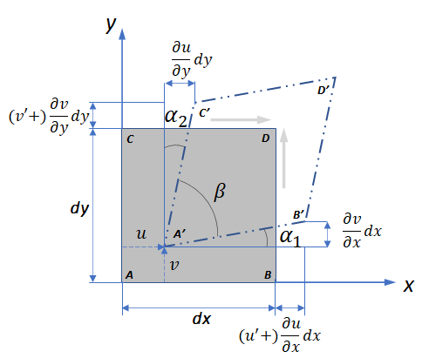
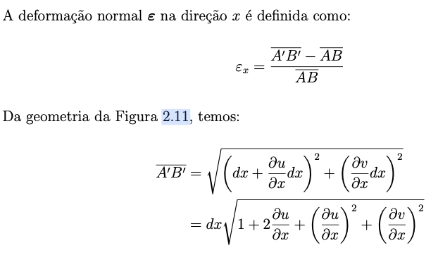
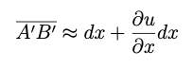
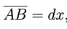
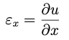
Conceitos Básicos
TÓPICOS DE GEOMECÂNICA
Componentes da Deformação
A partir da análise geométrica de um corpo de dimensões dx e dy, deformado por cisalhamento puro, e utilizando a aproximação da engenharia, temos - (onde u e v são funções componentes do gradiente de deslocamento ):
z

Slide 26
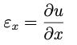
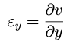
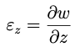
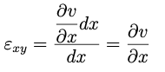
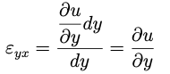
Conceitos Básicos
TÓPICOS DE GEOMECÂNICA
Componentes da Deformação
COMPONENTES NORMAIS:
Deformações secundárias ocasionadas pela deformação normal de um eixo no outro eixo perpendicular, pode ser deduzida da seguinte forma:
Deformação secundária provocada no eixo y pela deformação normal do eixo x:
z
Deformação secundária provocada no eixo x pela deformação normal do eixo y:

Slide 27
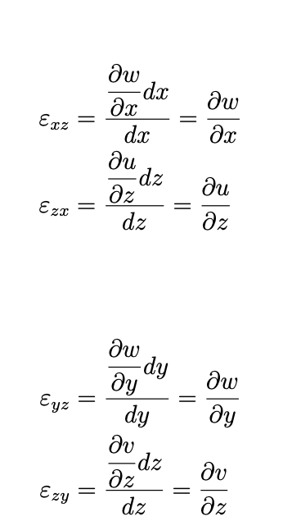
Conceitos Básicos
TÓPICOS DE GEOMECÂNICA
Componentes da Deformação
As demais deformações secundárias podem ser deduzidas da mesma maneira:
No plano x – y:
No plano x – z:
No plano y – z:

Slide 28
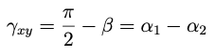
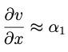
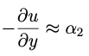


Conceitos Básicos
TÓPICOS DE GEOMECÂNICA
Componentes da Deformação
COMPONENTES DE CISALHAMENTO
(Plano x – y)
*
z
* Considerando-se material isotrópico

Slide 29


Conceitos Básicos – Estado Deformação
TÓPICOS DE GEOMECÂNICA
Componentes da Deformação

Slide 30



Conceitos Básicos
TÓPICOS DE GEOMECÂNICA
Tensor de Tensões e de Deformações
Notação Indicial

Slide 31
Conceitos Básicos
TÓPICOS DE GEOMECÂNICA
Exercícios Tensão / Deformação
1 – Uma amostra sólida e cilíndrica de rocha é testada em equipamento de ensaio à compressão para examinar seu comportamento tensão/deformação. A amostra possui 6” de diâmetro e 12” de comprimento, com célula de carga de compressão impõe uma carga constante de 10.000 lbf, igualmente tanto na parte superior quanto na parte inferior da amostra de rocha. Pressupondo uma redução de comprimento de 0,02”, encontre a tensão de compressão e a deformação específica da rocha.
2 – Supondo uma barra metálica sob tração, com l₀ = 200 mm e l_{f} = 220 mm, determinar sua deformação .
3 – Um tubo de concreto suporta uma carga de compressão de 24,5 ton. Os diâmetros interno e externo são de 91 com e 127 cm, respectivamente, e seu comprimento é de 100 cm. O encurtamento notado com a aplicação da carga foi de 0,056 cm. Determine a tensão de compressão axial e a deformação no cilindro. Considerações: o peso próprio do cilindro é desprezível e não há deformação por flambagem(deslocamento lateral).

Slide 32


Tensor
TÓPICOS DE GEOMECÂNICA
Voltar

